Slide 1
基于构件技术的
Java虚拟机本地调用机制的研究
答辩人：王建民
导师：陈榕
2011年3月19日

Slide 2
主要内容
研究背景、目的
当前现状
本文的创新点
本人的主要工作
展望

Slide 3
研究背景、目的
智能手机平台的涌现
Windows Mobile、Symbian的败退
Android、iOS的迅速发展

Slide 4
研究背景、目的
Android平台
全面的开放性
全球最大的手机平台
以Java为主要开发语言

Slide 5
研究背景、目的
Android为了提升程序速度
1. 开发专门的Java虚拟机Dalvik，优化字节码，基于寄存器架构等
2. Android2.2之后Dalvik加入JIT机制
3. NDKr5增加对C++开发的支持

Slide 6
研究背景、目的
Elastos——跨平台中间件，二进制构件
通过本地调用机制，实现CAR构件等价替代Java，彻底加速整个程序的运行

Slide 7
主要内容
研究背景、目的
当前现状
本文的创新点
本人的主要工作
展望

Slide 8
当前现状
JNI（Java Native Interface）
函数级机制
JNA（Java Native Access）
数据级机制
JNative、NativeCall等

Slide 9
主要内容
研究背景、目的
当前现状
本文的创新点
本人的主要工作
展望

Slide 10
本文的创新点
提出JNC (Java Native Component) 机制
实现CAR构件对Java构件的替代
设计实现JNC机制
探讨JNC机制的角色

Slide 11
主要内容
研究背景、目的
当前现状
本文的创新点
本人的主要工作
展望

Slide 12
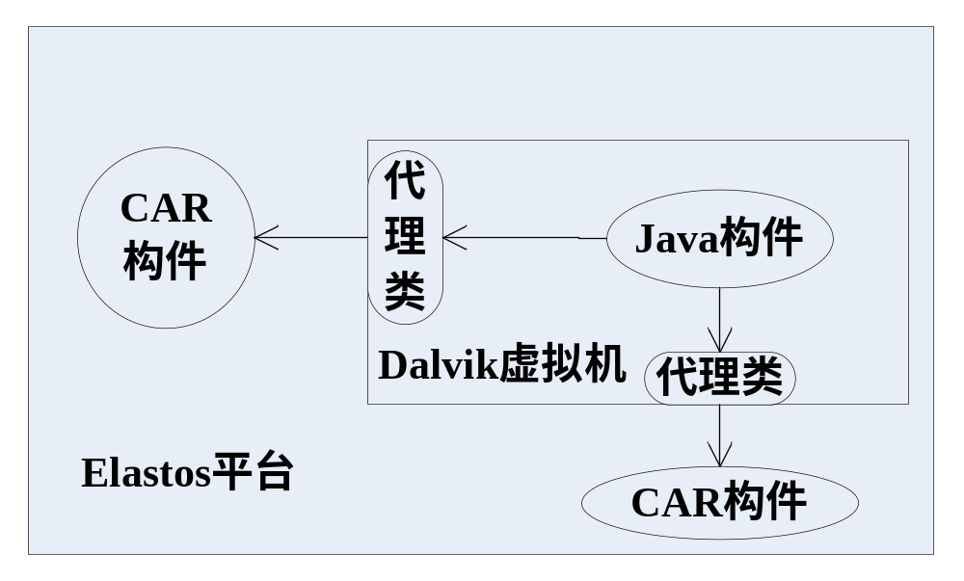
本人的主要工作
JNC机制示意图

Slide 13
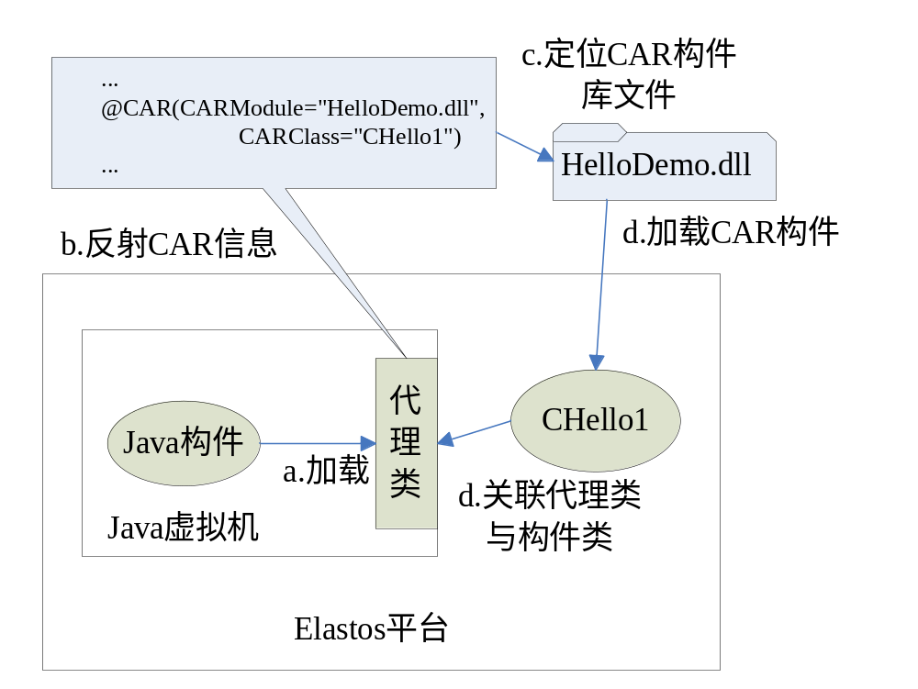
本人的主要工作
构件加载示意图

Slide 14
本人的主要工作
对于一个CAR构件
module //构件HelloDemo.car
{
interface IHello {
Hello([in] Int32 i);
}
interface IHey {
Hey([in] Int32 i, [out] AString* char);
}
class CHello1 {
interface IHello;
interface IHey;
}
}

Slide 15
本人的主要工作
生成桥接作用的代理类
//CHello1.java
package com.elastos.HelloDemo;
import dalvik.annotation.CAR;
@CAR(CARModule="HelloDemo.dll", CARClass="CHello1")
public class CHello1 implements IHello, IHey{
public native CHello1();
public native void Hello(int i);
public native String Hey(int i);
}

Slide 16
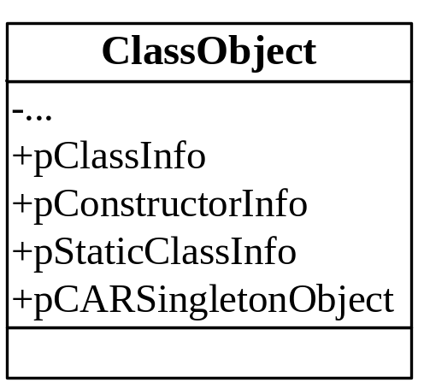
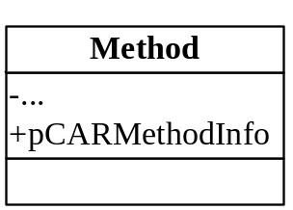
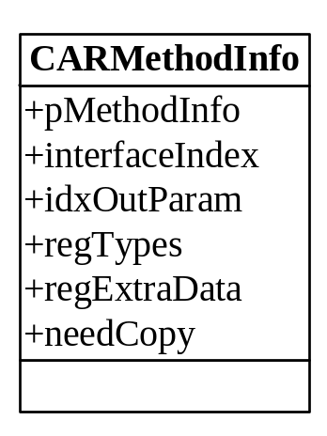
本人的主要工作
加载构件类
虚拟机中类实例
方法实例

Slide 17
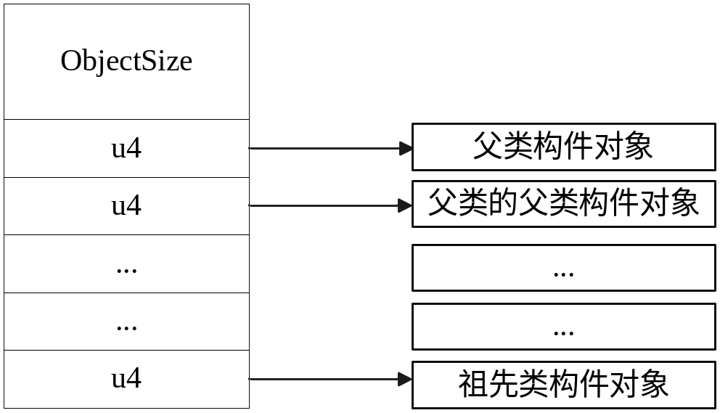
本人的主要工作
实例化构件类

Slide 18
本人的主要工作
回调机制
Java注册CAR事件，CAR回调Java
CAR注册Java事件，Java回调CAR

Slide 19
主要内容
研究背景、目的
当前现状
本文的创新点
本人的主要工作
展望

Slide 20
展望
对CAR构件基础特性的支持还不足
Java虚拟机的构件化设计还不够完善
对CAR构件、Java构件未提供统一的管理

Slide 21
谢谢！

